Slide 1
project : task management using Kanban board Case study module 01
Trần ngọc hữu
c8021g1

Slide 2

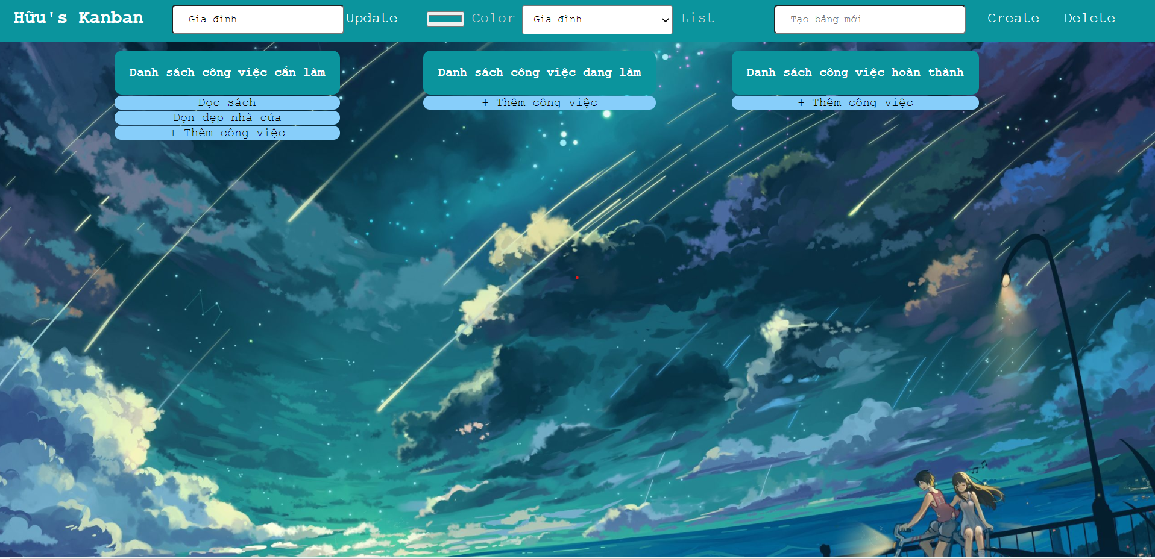
Mô tả chi tiết dự án

Slide 3
Mô tả chi tiết dự án
GồM 2 phần chính để người dùng thao tác :
I – chi tiết thao tác với không gian công việc cần quản lý
Ii – thao tác bảng danh sách công việc chi tiết

Slide 4




2. TẠO VÀ XÓA KHÔNG GIAN CÔNG VIỆC
CHI TIẾT THAO TÁC VỚI KHÔNG GIAN
CÔNG VIỆC CẦN QUẢN LÝ
1. chọn màu nền và không gian công việc
3. THAY ĐỔI TÊN KHÔNG GIAN CÔNG VIỆC

Slide 5



2. Thêm công việc vào bảng danh sách
THAO TÁC BẢNG DANH SÁCH CÔNG
VIỆC CHI TIẾT
1. bảng danh sách công việc
3. sửa đổi và xóa công việc hiện tại

